Slide 1

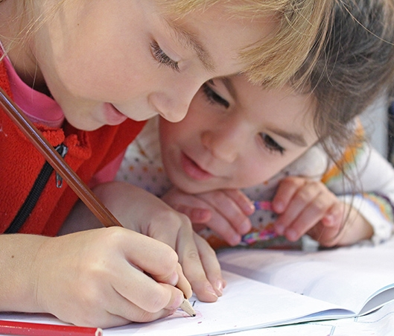
Ședință cu părinții
SEPTEMBRIE
14
CLASA PREGĂTITOARE
Prof.înv.primar DRUGACI ALINA-BIANCA

Slide 2
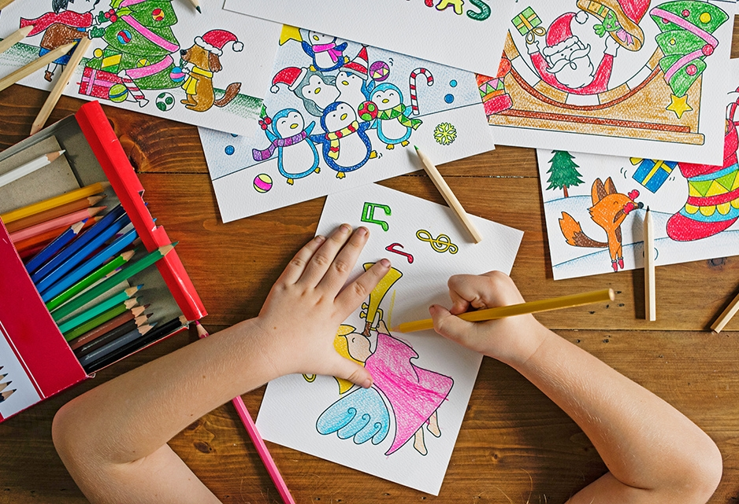
„Educația este cheia care deschide poarta de aur a libertății„
George Washington Carver

Slide 3
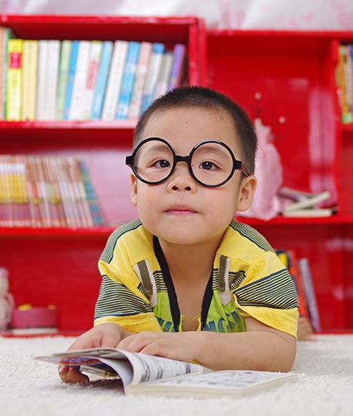




Joc: „ Copilul meu....„
Sarcini:
Fiecare părinte va primi o foaie de hârtie cu următoarea cerință:
Mă numesc........................................sunt mama/tatăl elevului/elevei...............................despre care pot să spun că are următoarele:

Slide 4
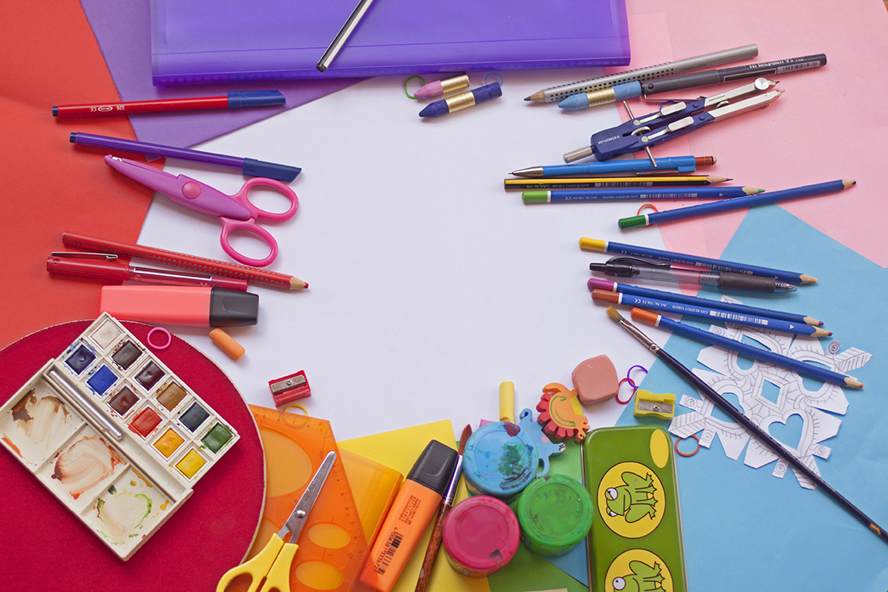
CONCLUZIA
Fiecare copil este unic și are nevoie de îndrumare pentru a reuși în activitățile sale.
Problema este dacă noi, ca părinți, ne cunoaștem proprii copii și dacă știm cum să reacționăm în situații de criză și să-i ajutăm să-și transforme defectele în calități.

Slide 5
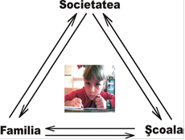
“Fiecare copil pe care îl educăm este un OM dăruit societăţii”
(N. Iorga)

Slide 6
COMPETENȚE
prin comunicare în limba română, elevii vor fi capabili să citească corect, cursiv și conștient un text, să scrie, să înțeleagă o indicație de muncă, să-şi exprime opiniile, emoţiile în mesaje orale şi scrise, vor participa cu succes la interacţiuni verbale.
prin comunicare în limba străină, elevii vor putea să-şi exprime emoţiile prin mesaje orale sau scrise, scurte şi simple, într-o limbă străină.
prin dobândirea de competenţe matematice şi competenţe de bază în ştiinţe şi tehnologie, elevii vor utiliza corect terminologia matematică, vor rezolva probleme specifice disciplinei, vor aplica reguli elementare de igienă personală şi vor manifesta interes pentru protejarea mediului înconjurător.
prin competenţa digitală, elevii vor ști să utilizeze calculatorul, tableta, telefonul, vor ști să redacteze lucrări la calculator, vor folosi Internetul pentru referate, pentru diferite site-uri educaționale, vor utiliza funcţii şi aplicaţii simple, respectând norme de bază privind siguranţa pe Internet.

Slide 7
COMPETENȚE
competența dobândită de a învăţa să înveţi va ajuta elevii în organizarea propriei învățări, conştientizarea sarcinii pe care o au de îndeplinit, planificarea și organizarea timpului pentru învățare, concentrarea atenţiei, perseverenţă, verificare.
prin dobândirea de competenţe sociale şi civice, vor conștientiza ce este lucrul în echipă care îi va învăța să fie mai toleranți, să înțeleagă și punctul altora de vedere, să facă față mai bine stresului și frustrării .
spirit de iniţiativă şi antreprenoriat, este competenţa cu ajutorul cӑreia elevii își vor asuma sarcini simple de lucru care implică hotărâre, inițiativă, creativitate, cooperare şi vor manifesta interes pentru autocunoaștere.
prin dobândirea competenței de sensibilizare şi exprimare culturală, elevii vor recunoaşte elemente culturale locale, din patrimoniul naţional şi universal, vor participa la proiecte culturale organizate în şcoală şi respectiv comunitatea locală.

Slide 8
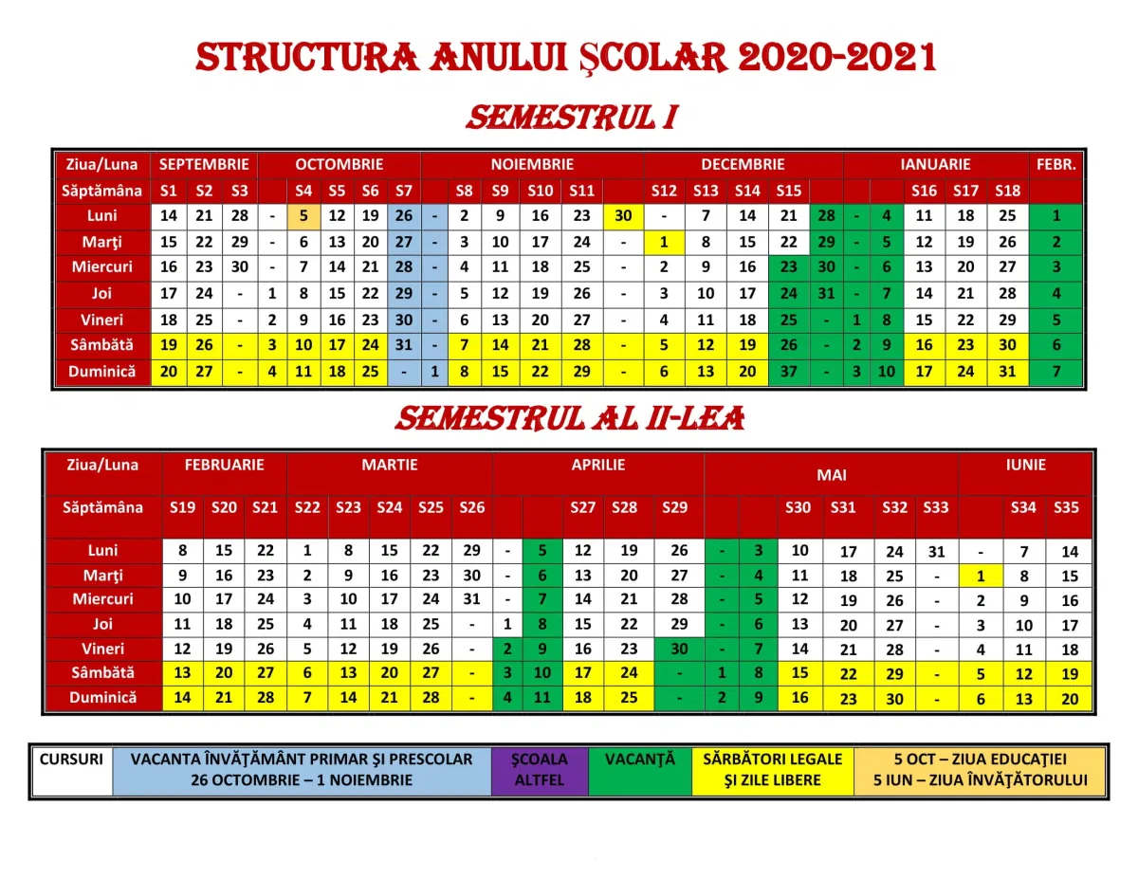

An școlar
2020-2021
Mult succes în noul an școlar!

Slide 9

SFATURI PENTRU PĂRINȚI
Petreceți cât mai mult timp cu copilul dumneavoastră
Întrebați-l despre tot ceea ce se întâmplă la școală
Nu-l comparați cu alți copii, fiecare copil are propria personalitate (este unic)
Fiți un exemplu bun pentru copilul dumneavoastră

Slide 10

Vă mulțumesc!
Vă invit să fim parteneri în educația copilului dumneavoastră!

Slide 11
REZUMAT
1.Primul slide -Mă voi prezenta și pornind de la citatul „Educația este cheia care deschide poarta de aur a libertății„ George Washington Carver le voi prezenta părinților rolul deosebit de important pe care școala îl are în viața unui elev raportându-mă la idealul educațional (dezvoltarea liberă, integrală și armonioasă a individualității umane, formarea personalității autonome și creatoare)
2. Al doilea slide – Joc cu părinții: „Copilul meu....„ (Prin intermediul acestui joc se cunosc și părinții)
3. Al treilea slide - Concluzii în urma jocului
4. Al patrulea slide- Prezentarea rolului relației SOCIETATE- ȘCOALĂ-FAMILIE în educația elevilor
5. Al cincilea slide- Prezentarea competențelor pe care elevii trebuie să le dezvolte până la finalul clasei a IV-a
6. Al șaselea slide- Aspecte legate de anul școlar în curs
7. Al șaptelea slide – Sfaturi pentru părinți
„Toată viața este o școală„
(Comenius)
Succes!

